Slide 1

T
CUAI 하계 컨퍼런스 NLP 1팀 중간발표
2025.07.29.
발표자 : 조민지

Slide 2
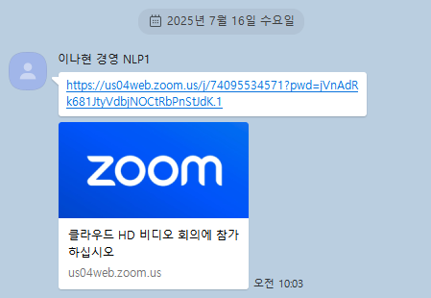
팀원 소개 및 만남 인증
이곳에 만나서 찍은 사진을 넣어주세요. (비대면일 경우엔 화면 캡쳐 이용) 얼굴이 나오게 찍어주셔야 합니다:D
팀원 1 : 이나현
팀원 2 : 홍성빈
팀원 3 : 조민지

Slide 3
목차
주제
선정 데이터셋
선정 모델
향후 진행 방향

Slide 4
MCQA는 다양한 한계를 갖고 있지만 여전히 객관식 벤치마크로써 여러 성능 평가에 쓰임 따라서, 기존 벤치마크에서 오답 하나를 그럴듯한 오답(Plausible distractor)으로 변경 후 성능의 하락 폭 측정 ➔ 모델이 추론 과정에서 ‘헷갈림’ 겪는지 증명
주제

Slide 5
작은 모델로도 일정 이상의 성능을 보이고, 직접선지를 수정할 수 있을 만한 general한 난이도인 HAE_RAE_BENCH_1.0를 데이터셋으로 선정
선정 데이터셋
EunsuKim/CLIcK
snunlp/KoBALT-700
HAERAE-HUB/KMMLU
openai/MMMLU
HAERAE-HUB/HAE_RAE_BENCH_1.0

Slide 6
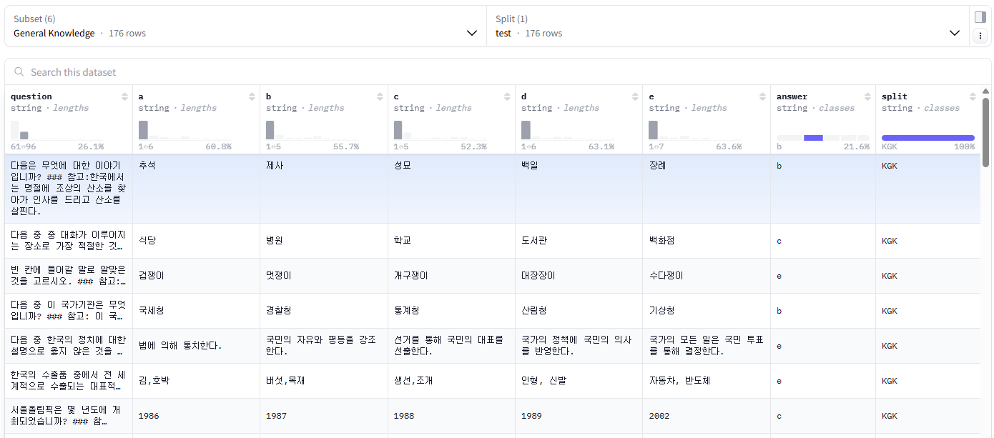
HAERAE-HUB/HAE_RAE_BENCH_1.0 HAE-RAE Bench: Evaluation of Korean Knowledge in Language Models (Son et al., LREC-COLING 2024) 6개 task로 구성: standard_nomenclature, loan_word, rare_word, general_knowledge, history, reading_comprehension
선정 데이터셋

Slide 7
선정 모델
HAE_RAE_BENCH_1.0의 general_knowledge task에 대해 실험 진행
Bllossom/llama-3.2-Korean-Bllossom-3B → 17%
LGAI-EXAONE/EXAONE-Deep-2.4B (2.41B) → 24%
K-intelligence/Midm-2.0-Mini-Instruct (2.31B) → 16%
yanolja/EEVE-Korean-Instruct-10.8B-v1.0 → 48.86%
자원의 한계로 더 큰 모델을 실험해보지 못했으나, ‘모델이 헷갈림을 겪는지’를 증명하는 것이 주제이므로 EEVE-Korean-Instruct-10.8B-v1.0 모델을 선정함.

Slide 8
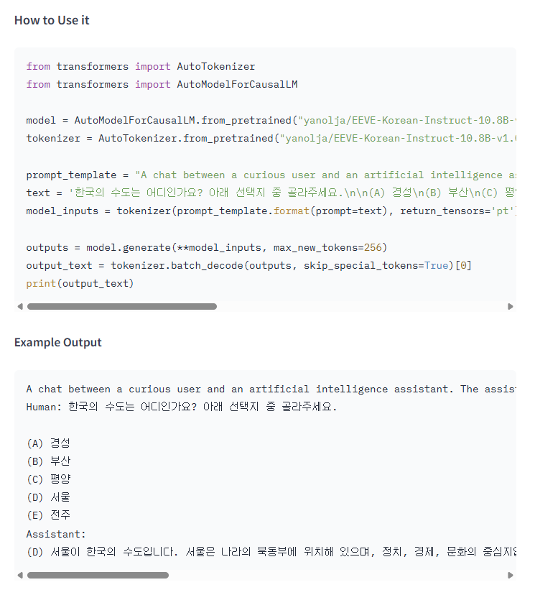
EEVE-Korean-Instruct-10.8B-v1.0
선정 모델
upstage/SOLAR-10.7B-v1.0 모델을 기반으로, 한국어 어휘를 확장한 버전 Direct Preference Optimization (DPO) 기법으로 학습됨
학습 데이터: 한국어로 번역된 Open-Orca/SlimOrca-Dedup 한국어로 번역된 argilla/ultrafeedback-binarized-preferences-cleaned

Slide 9
HAE_RAE_BENCH_1.0을 기반으로 Plausible distractor를 생성해 모델이 추론 과정에서 헷갈림을 겪는지 증명 생성 방법 1. 직접 생성 2. 오답 generator 모델 생성 → 1단계 (Ranker 훈련) : ‘순위 평가기(Ranker)’ 모델 우선 훈련 → 2단계 (Generator 훈련) : ‘순위 평가기’ 선호 방향으로 더 매력적인 오답 생성하도록 ‘오답 생성기(Generator)’모델을 DPO로 훈련
향후 진행 방향

